Slide 1
LEVANTAMENTO QUALI-QUANTITATIVO PPGHCTE
Quadriênio 2017-2020
Por ocasião do Relatório Quadrienal para a CAPES

Slide 2
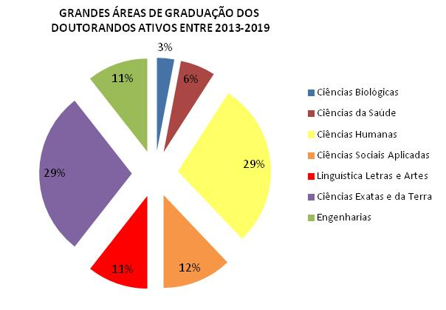
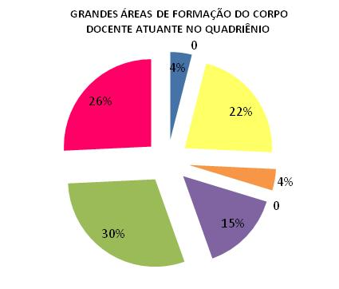
Grandes áreas representadas nos membros do corpo social do PPGHCTE. À esquerda, grandes áreas de graduação dos doutorandos ativos
no PPGHCTE nos anos 2013 a 2020. À direita, grandes áreas de formação do corpo docente (graduação e doutoramento). As combinações,
mapeadas no estudo de formação dos docentes, foram: Ciências da Saúde e Ciências Humanas, Ciências Exatas e da Terra e Engenharias,
Ciências Humanas e Ciências Sociais Aplicadas, Ciências Humanas e Letras, Engenharias e Ciências Exatas e da Terra, Engenharias
e Ciências Humanas, Ciências Exatas e da Terra e Ciências Humanas.

Slide 3
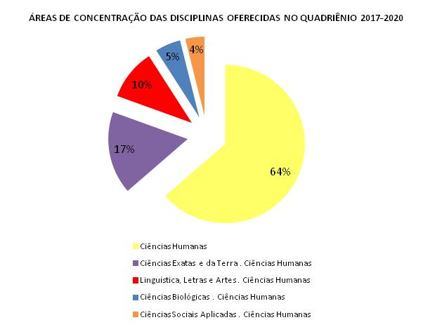
Grandes áreas de concentração e suas combinações nas disciplinas oferecidas na grade curricular do PPGHCTE
durante o quadriênio 2017-2020.

Slide 4
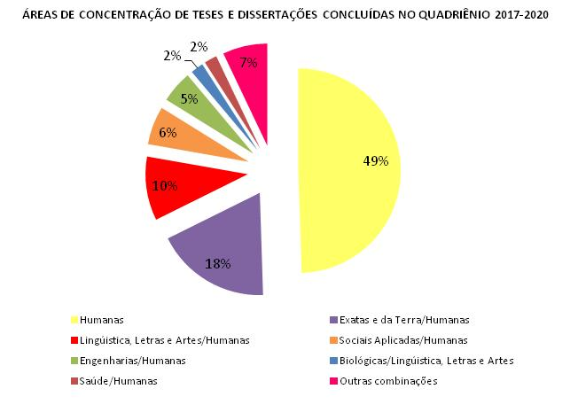
Contribuição das grandes áreas do conhecimento para as teses e dissertações concluídas no PPGHCTE
durante o quadriênio 2017-2020.

Slide 5
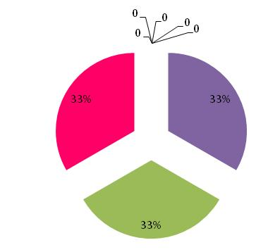
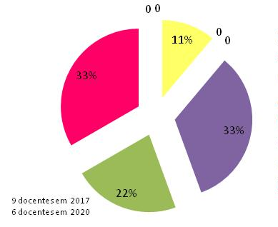
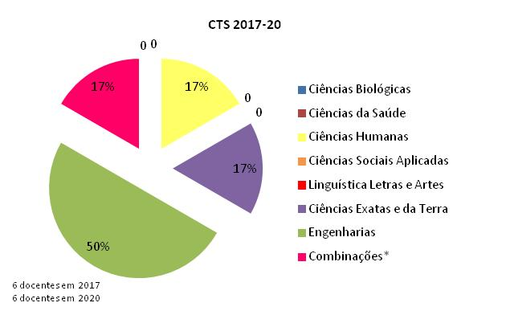
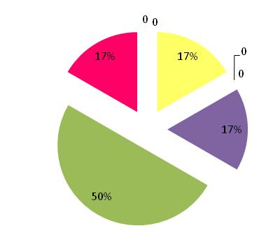
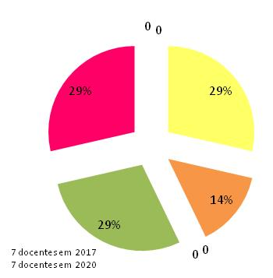
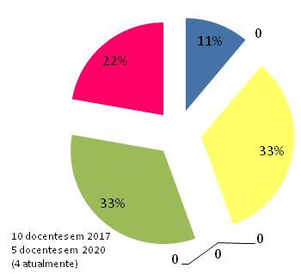
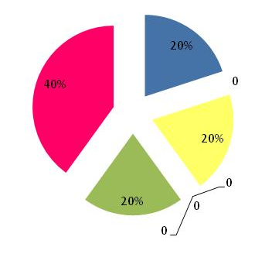
T
O
D
O
O
Q
U
A
D
R
I
Ê
N
I
O
HFCNM
S
O
M
E
N
T
E
2
0
2
0
CTS
HSTCB
ELTM

Slide 6
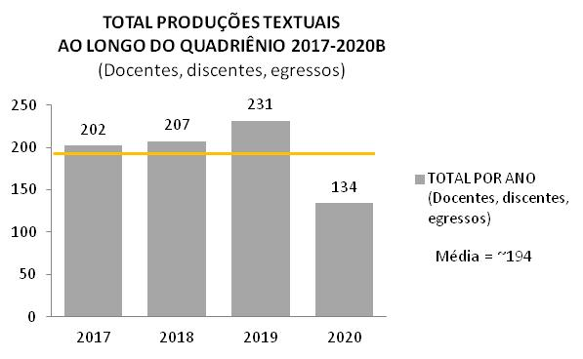
Produções textuais totais do PPGHCTE expressas em números, ao ano, no quadriênio 2017-2020.

Slide 7
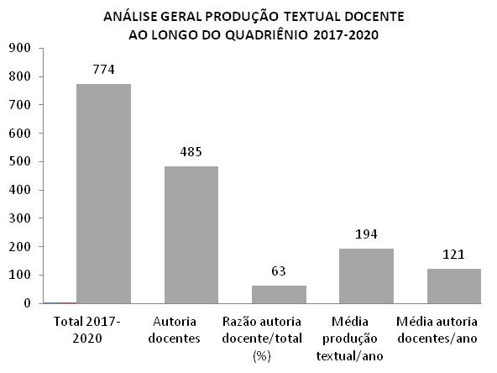
Números relativos às produções textuais do PPGHCTE e razões relevantes no quadriênio 2017-2020.

Slide 8
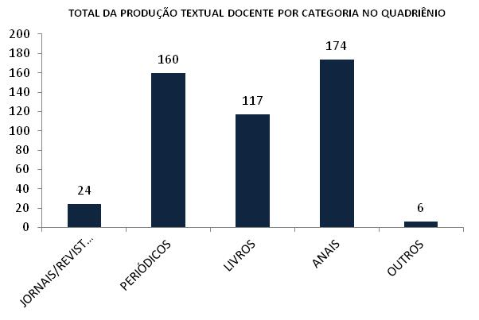
Os números de produções textuais de autoria/co-autoria docente organizados por categoria
no quadriênio 2017-2020.

Slide 9
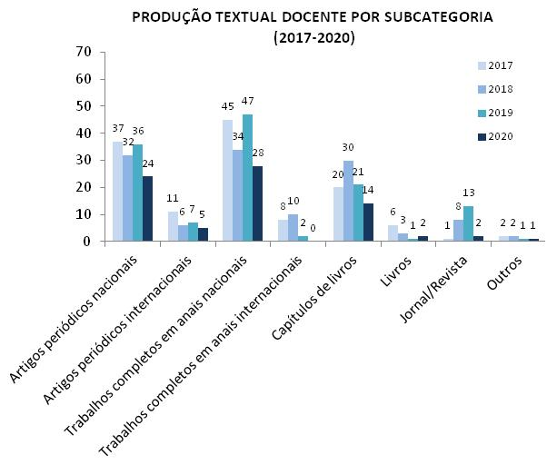
Números de produções textuais de autoria/co-autoria docente, organizados por subcategoria,
no quadriênio 2017-2020.

Slide 10
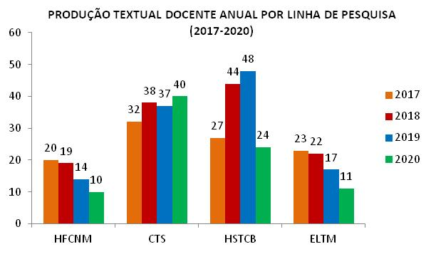
Números da produção textual docente por linha de pesquisa ao ano, entre 2017 e 2020.

Slide 11
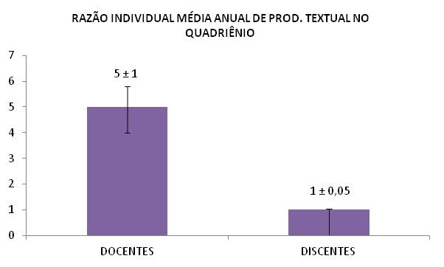
Valores de média e desvio padrão da média de produções textuais anuais docentes e discentes,
calculados para o quadriênio 2017-2020.

Slide 12
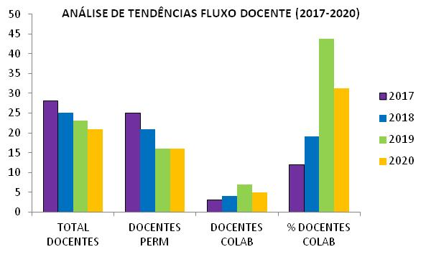
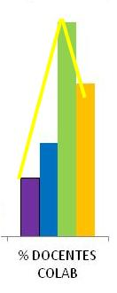
44
31
19
12
Números de docentes permanentes e colaboradores ao ano, e frações de colaboradores (detalhe à direita),
levantados o quadriênio 2017-2020.

Slide 13
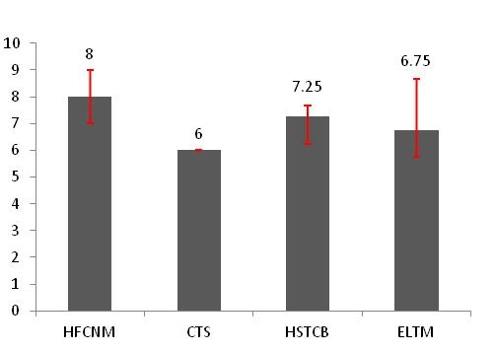
MÉDIA QUADRIENAL: # DOCENTES
POR LINHA DE PESQUISA
Valores médios (± DVP) do número de docentes ao ano no quadriênio 2017-2020.

Slide 14
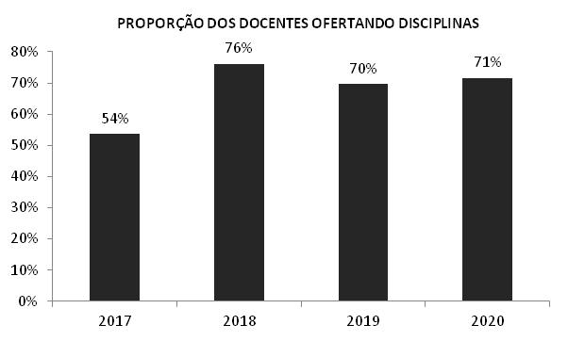
Percentual do corpo docente responsável pela oferta de disciplinas ao ano, no quadriênio 2017 a 2020.

Slide 15
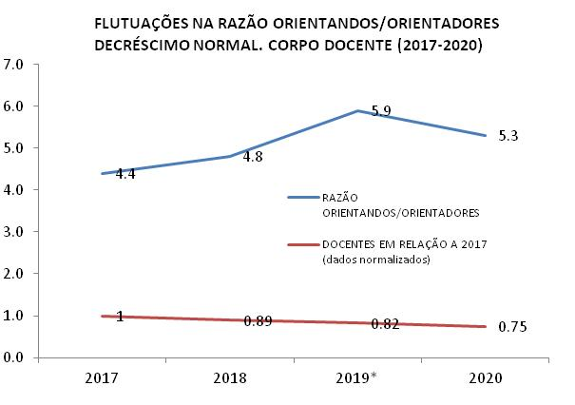
Decréscimo do número de docentes (dados normalizados em relação a 2017; curva verm.)
e razões orientandos/orientadores (curva azul) entre 2017 e 2020.
*último ano de entrada de doutorandos no quadriênio

Slide 16
Distribuição média de número de orientandos por número de orientadores do programa em 2020.
Ano | Total Docentes | DP* | DC* | DV* | Orientandos M/ Orientadores média (DESV PAD amostra)* | Orientandos D/ Orientadores média (DESV PAD amostra)* | Orientandos M+D / Orientadores média (DESV PAD amostra)*
2020 | 21 | 16 | 5 | 0 | 1,9 (+- 1,9) | 3,3 (+- 2,8) | 5,3 (+- 4,1)
* DP = docente permanente; DC = docente colaborador; DV = docente visitante; M = mestrado; D = doutorado

Slide 17
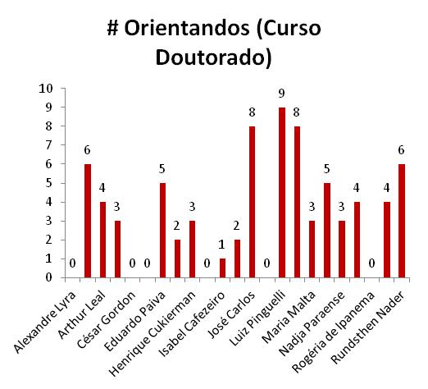
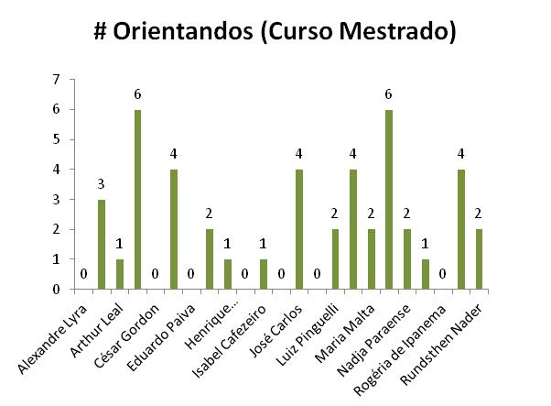
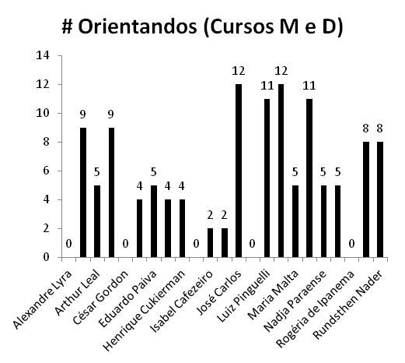
Distribuição detalhada, em 2020, do número total de pós-graduandos (mestrandos e doutorandos) por docente.

Slide 18
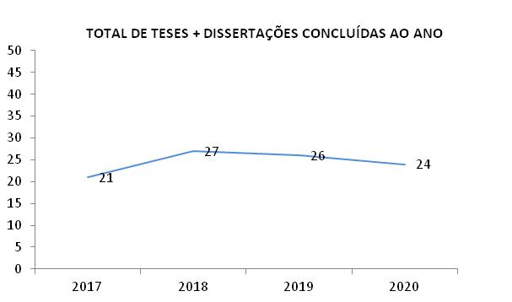
Somatório anual de trabalhos de conclusão (M + D), no intervalo de 2017 a 2020.

Slide 19
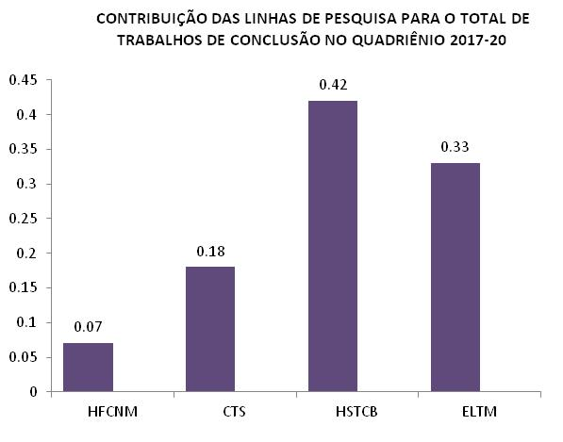
Frações de contribuição das linhas de pesquisa para os trabalhos de conclusão (M + D) calculadas para o 2017 a 2020.

Slide 20
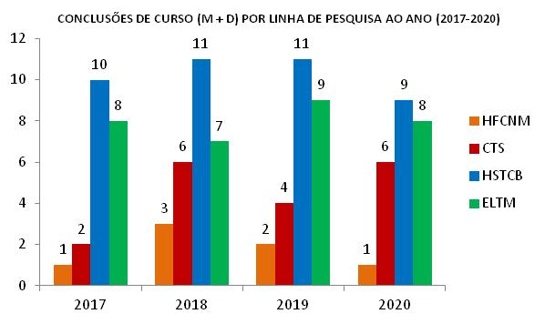
Números de Mestres e Doutores formados ao ano, por linha de pesquisa, no intervalo de 2017 a 2020.

